Slide 1
对话机器人在元宇宙之虚拟社交/虚拟替身场景下的应用

Slide 2
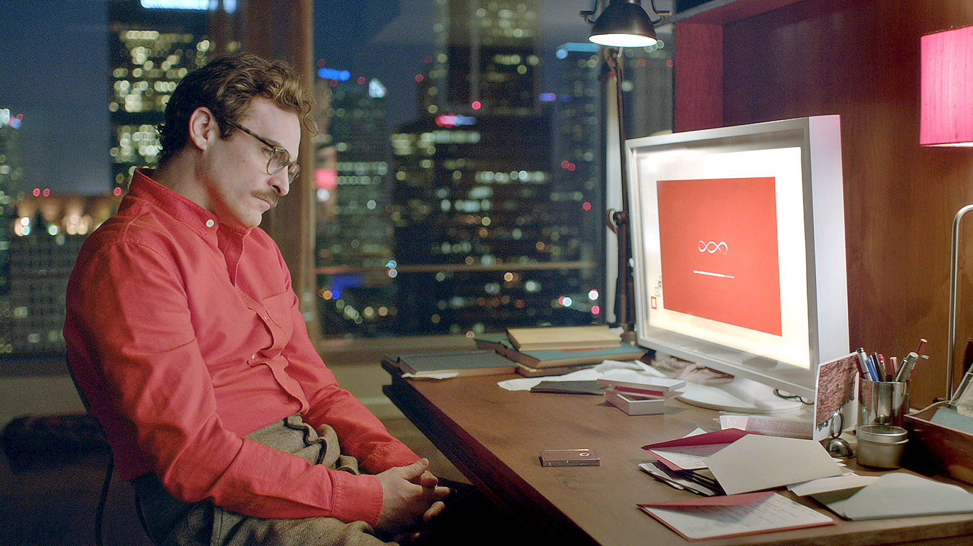
Empathetic chatbot

Slide 3
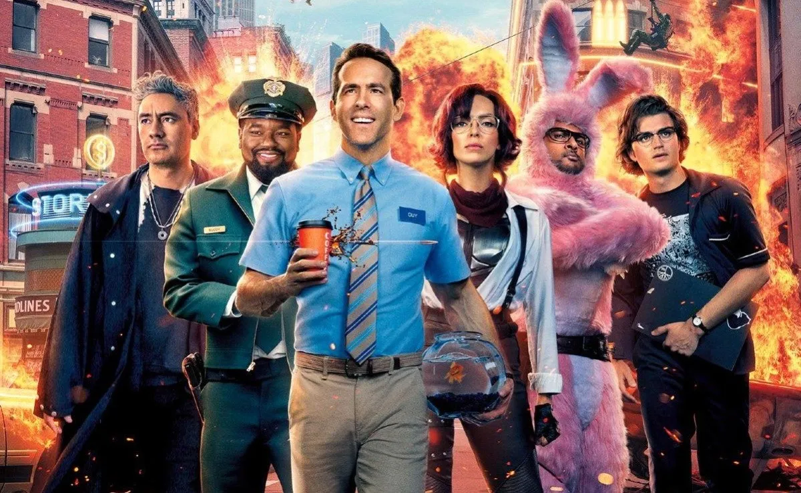
Persona-Based chatbot

Slide 4
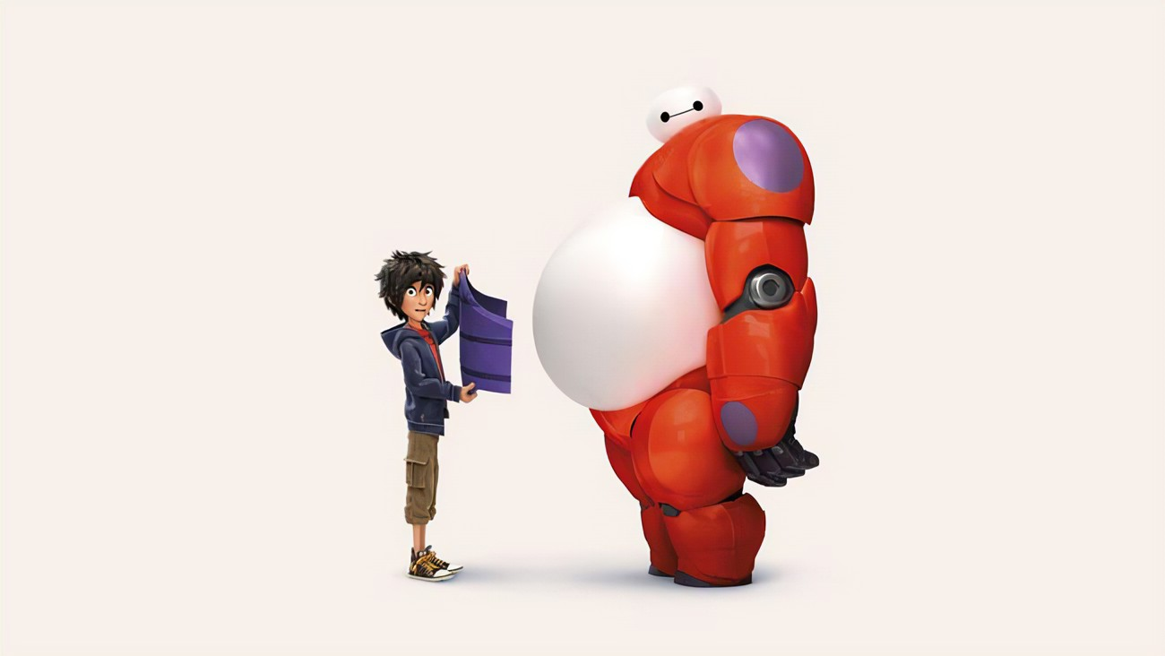
Retrieval-based chatbot

Slide 5
对话机器人发展与研究现状
对话机器人按照发展历程可以分为三个阶段：
rule-based
KBQA
开放域问答
目前市面上常见的对话机器人：
rasa
xiaoice
plato
replika
parlai

Slide 6
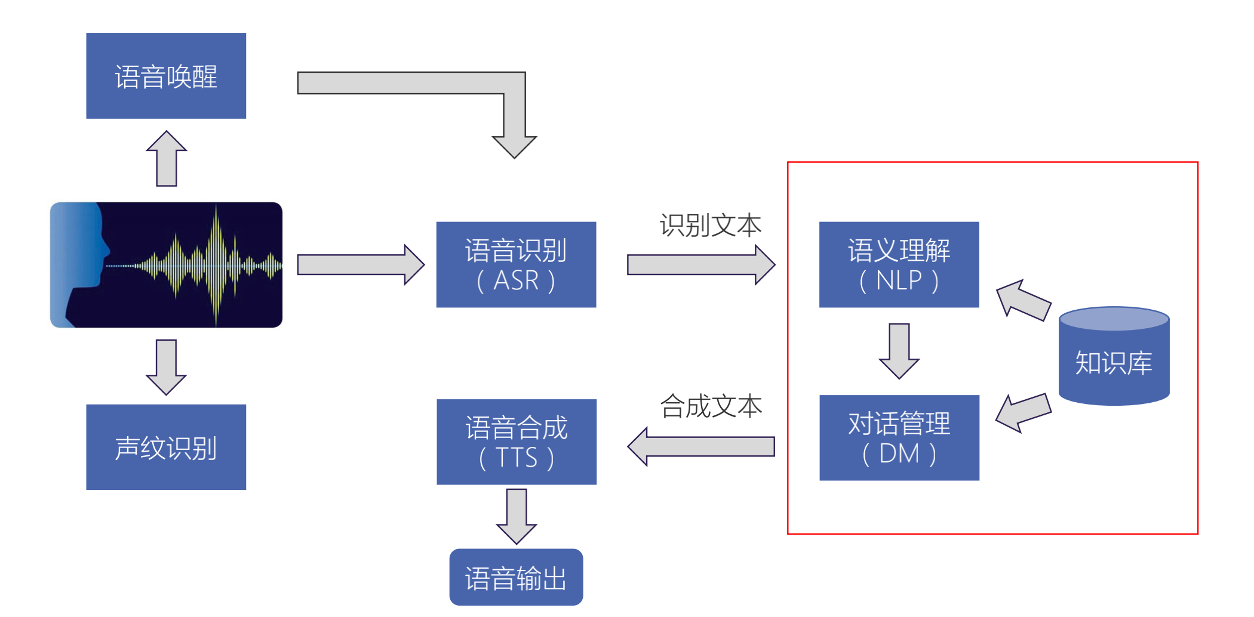
对话机器人发展与研究现状

Slide 7
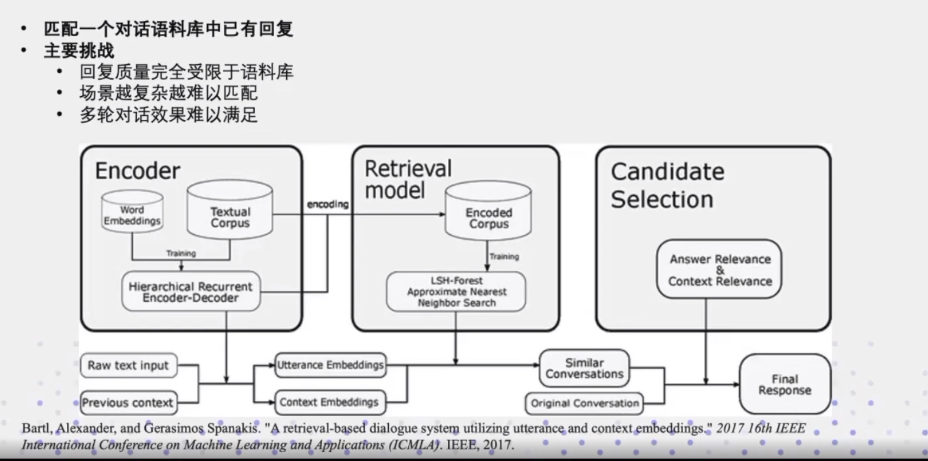
对话机器人发展与研究现状
召回式

Slide 8
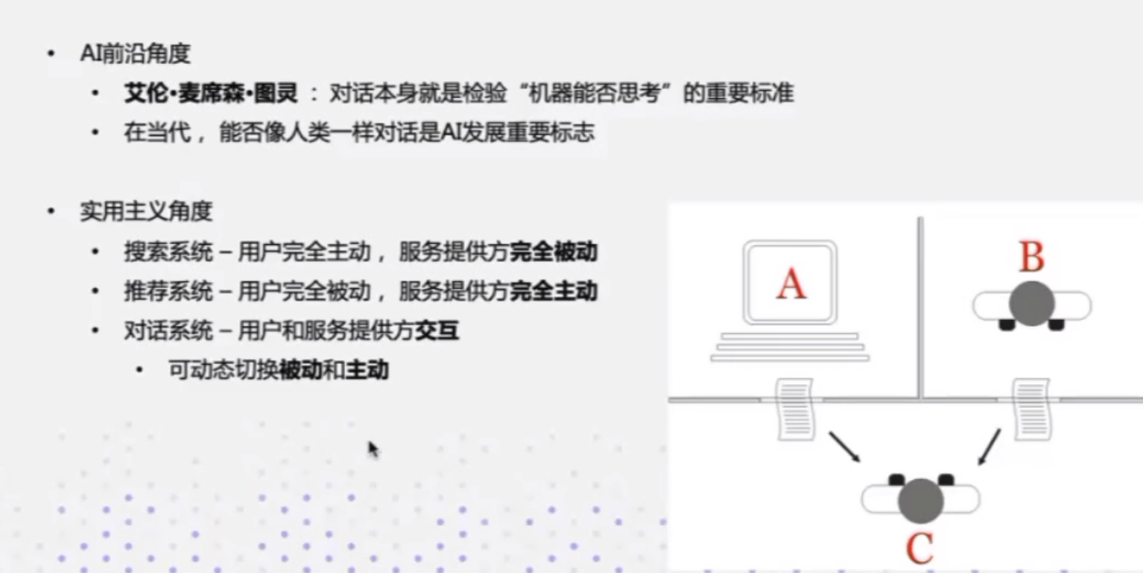
对话机器人发展与研究现状
意义

Slide 9
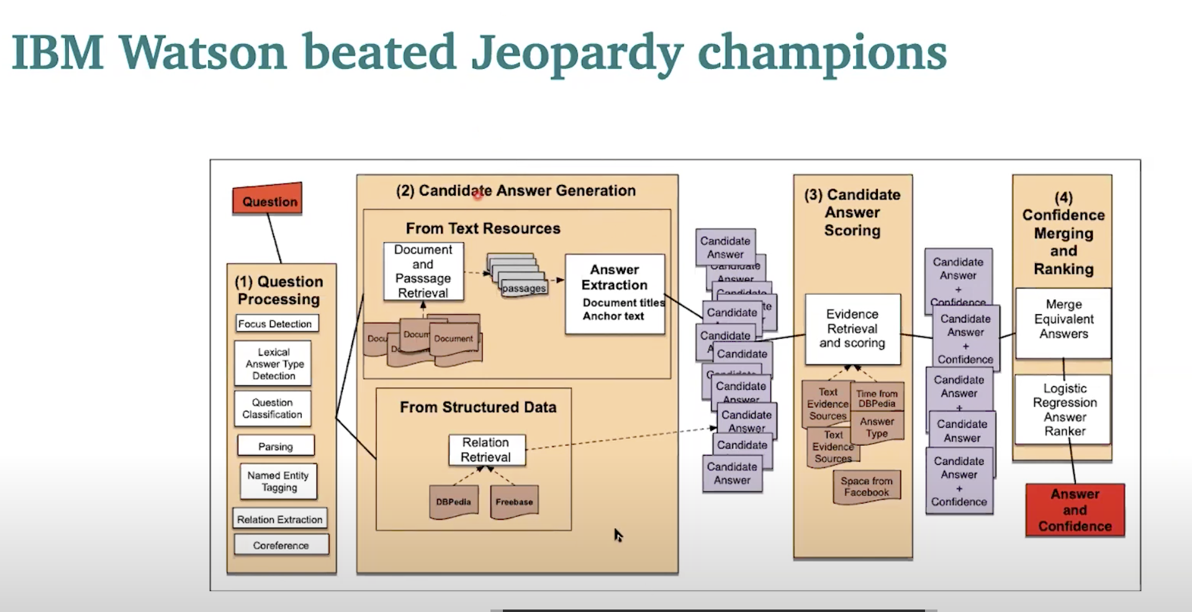
对话机器人发展与研究现状
阶段1) pipeline: 类似搜索引擎，分为Query理解、候选召回和答案抽取

Slide 10
对话机器人发展与研究现状
阶段2) Two-stage: 对pipeline进行简化，先用Retriever抽取候选，然后用Reader做阅读理解

Slide 11
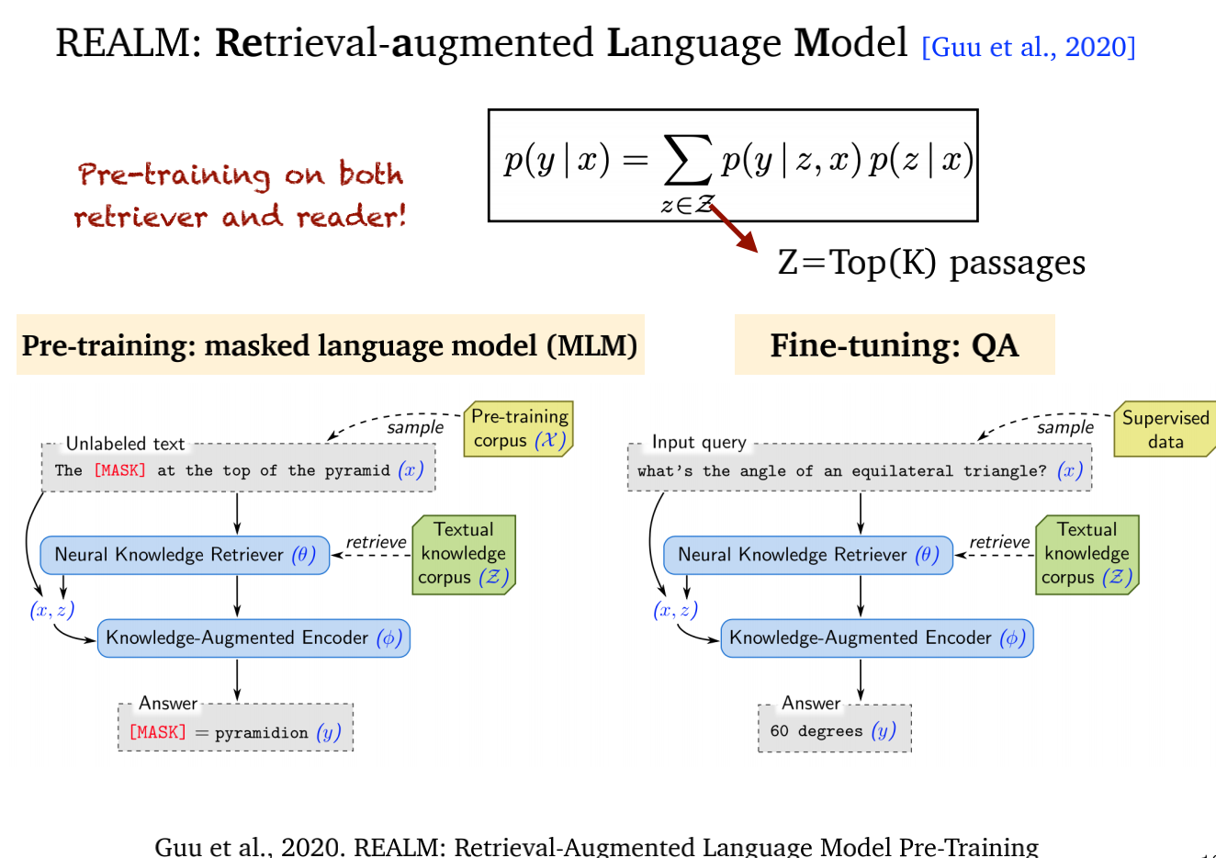
对话机器人发展与研究现状
阶段3) End-to-end learning: 用神经网络替换传统Retriever, 尝试把Retriever和Reader一起训练

Slide 12
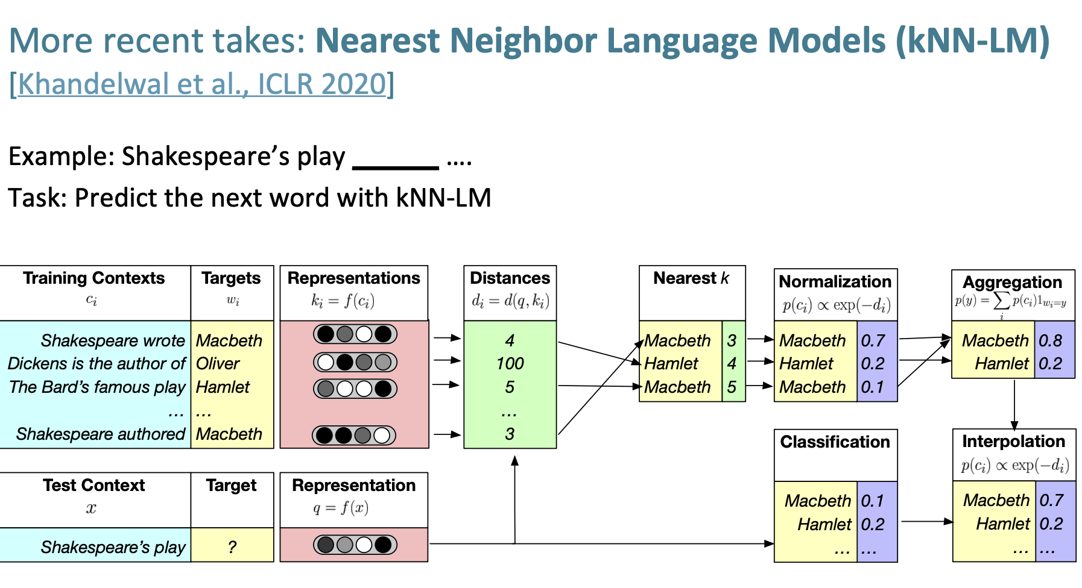
对话机器人发展与研究现状
Notes:
该模型……

Slide 13
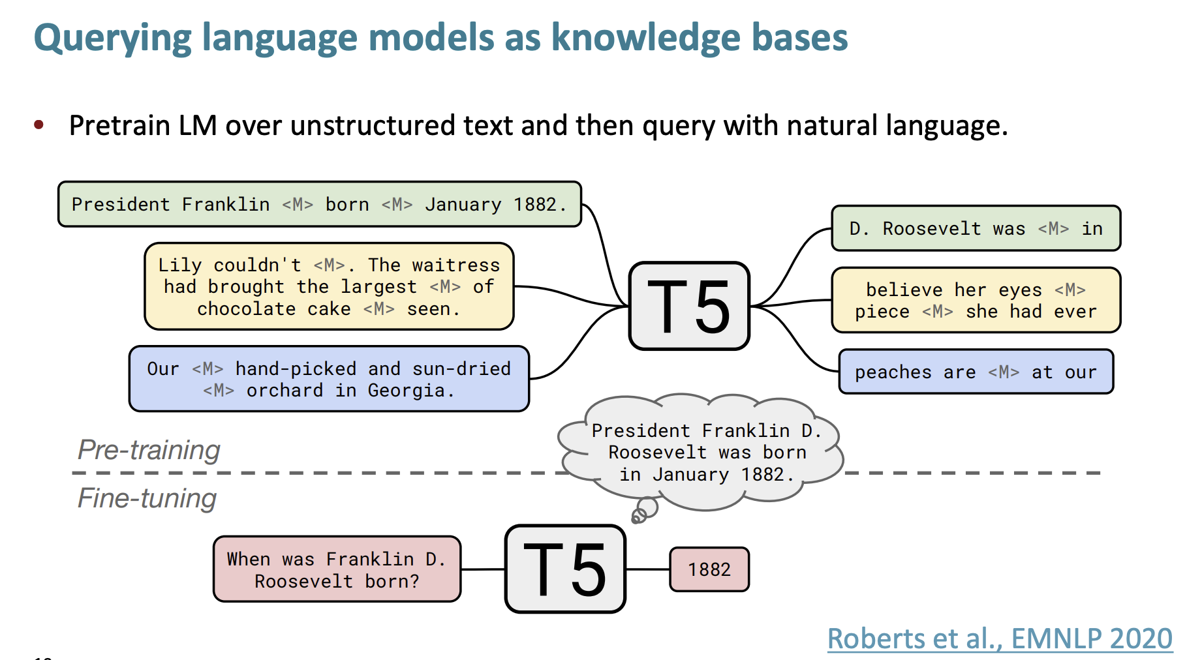
对话机器人发展与研究现状
阶段4) Retriever-free models 直接上预训练模型

Slide 14
对话机器人在虚拟社交/虚拟替身场景下的应用
从“短期的视觉冲击”（头显）向“中长期的听觉内容”（耳机）过度
营造社交氛围，为人机交互提供破冰的话题和契机
通过统计用户在所有对话有效范围内的停留时间，推断用户的偏好
虚拟替身“重演”现实生活中的新闻、足迹和事件（哈利波特/话剧，多agent，比如雷雨，每个人说一句话，里面混进去chatbot，看看故事剧情如何发展；外交部官员在格拉斯Glasgo与欧美外交官员圆桌对话！）
已故者的替身

Slide 15
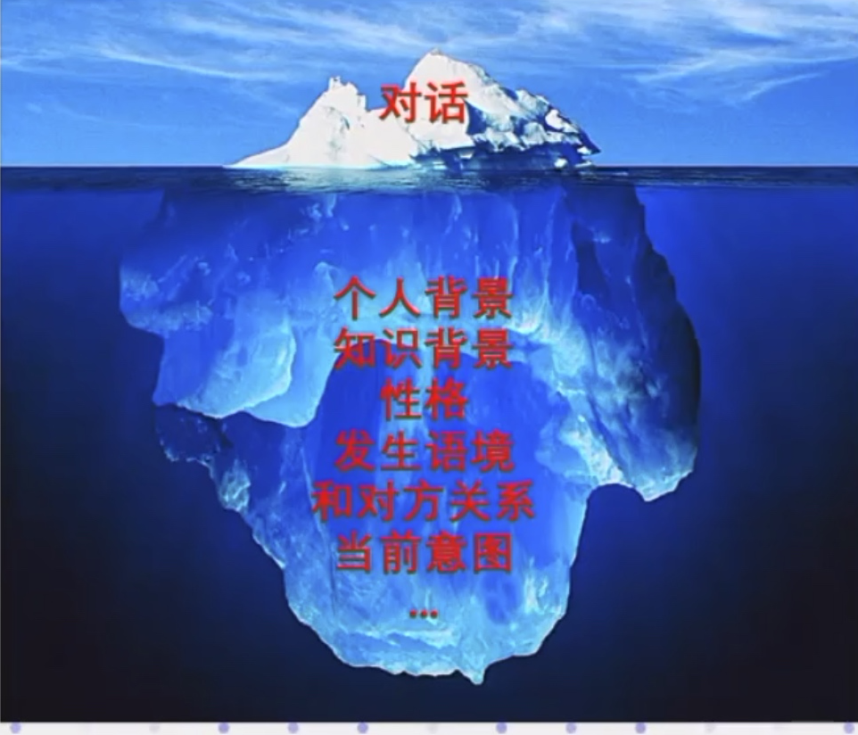
对话机器人在虚拟社交/虚拟替身场景下的应用
数据驱动的挑战

Slide 16
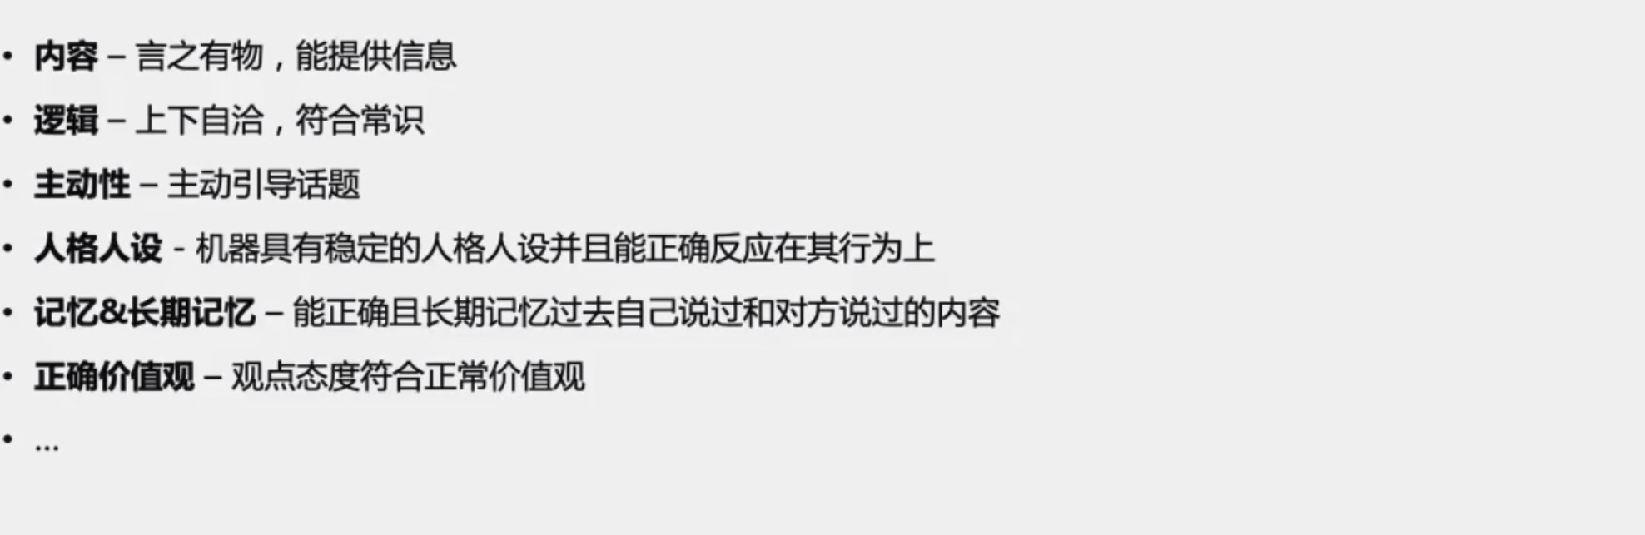
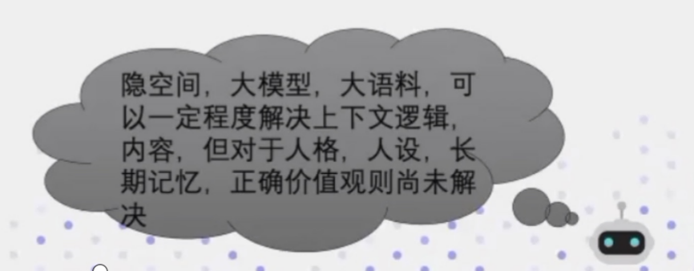
对话机器人在虚拟社交/虚拟替身场景下的应用
希望解决以下问题：
实际解决的挑战有：

Slide 17
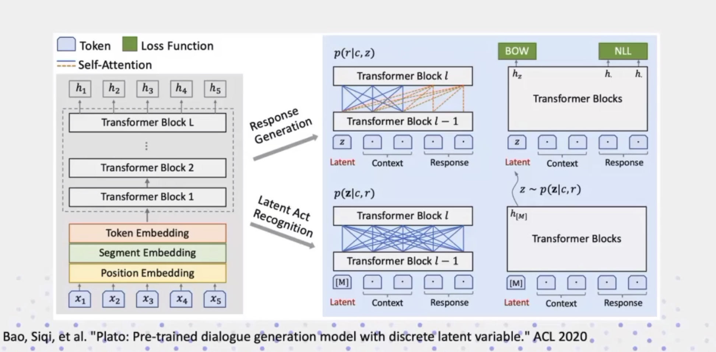
对话机器人在虚拟社交/虚拟替身场景下的应用
PLATO：利用隐空间建模潜在多样性

Slide 18
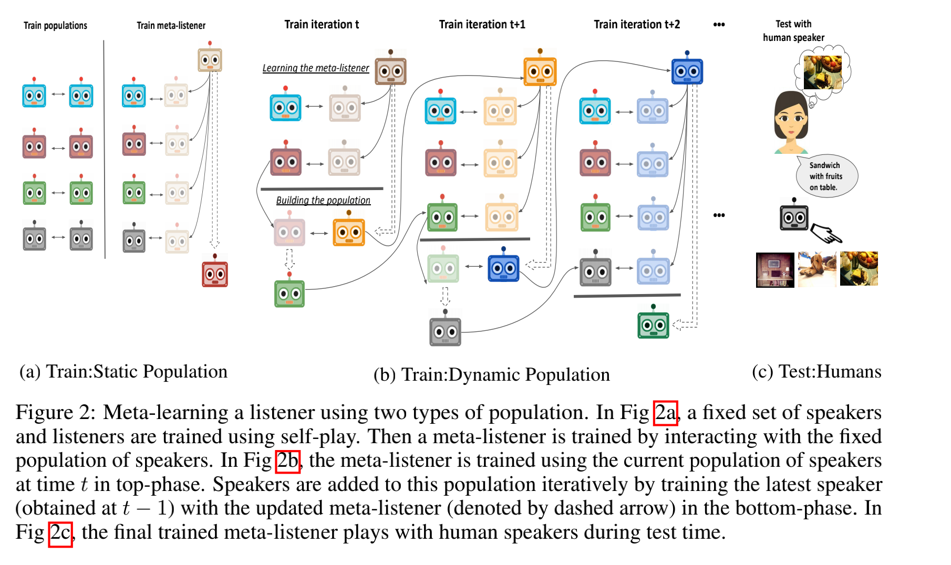
对话机器人在虚拟社交/虚拟替身场景下的应用
基于动态搭配的自然语言学习

Slide 19
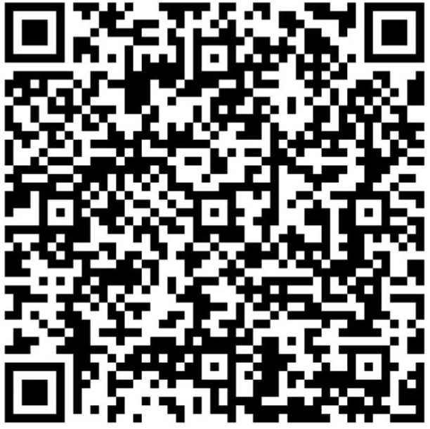
更多问题欢迎进群交流

Slide 20
